Slide 1


Процедура диагностики успешности освоения программы
Процедура диагностики успешности освоения программы
Ахалая Назифа Галиевна, методист
г.Краснодар, 2021

Slide 2
Диагностика – от греч. diagnostikos – «способность распознавать» - т.е. учение о методах и принципах распознавания и оценки состояния объекта, процесса, явления, на основе всестороннего исследования и постановки диагноза.

Slide 3
Главная цель педагогической диагностики – обеспечение оптимальных условий реализации потенциала каждого ребенка
Задачи педагогической диагностики
1. Установить предпосылки личности к получению дополнительного образования;
2. Определить условия для эффективного саморазвития личности ребенка;
3. Обеспечить реализацию личностно ориентированного подхода;
4. Обеспечить правильное определение результатов профессиональной диагностики педагога;
5. Свести к минимуму педагогические ошибки;
6. Оценить деятельность педагога;

Slide 4
Функции педагогической диагностики
Оценочная функция (оценка результативности педагогической деятельности основана на сравнении достигнутых педагогических результатов с критериями и показателями);
Воспитательная функция (формирование системы отношений, ценностей, мотивации и стимулирования, включение каждого ученика в отдельности в реальную деятельность, побуждающую к созиданию);
Функция обратной связи (не контролируя своих действий, педагог не может управлять процессом формирования личности)

Slide 5
Коммуникативная функция (формирование навыков межличностного общения с учетом индивидуально-типологических особенностей участников образовательного процесса);
Конструктивная функция (внесение изменений и педагогическая коррекция составляющих образовательного процесса);
Информационная функция (информирование участников образовательного процесса о результатах педагогической диагностики или сохранение педагогической тайны);
Прогностическая функция (прогнозирование, определение перспектив развития)

Slide 6
Основные принципы педагогической
диагностики
комплексность;
непрерывность;
целостность;
объективность;
динамика;
обоснованность конкретных педагогических процедур диагностирования в данных условиях;

Slide 7
Педагогическое оценивание успехов учащихся
Социальная ориентация в оценочной деятельности ПДО выделяет 2 основных типа педагогов, руководствующихся в практической деятельности разными типами эталонов:
Социальная ориентация (оценка учащегося исходя из социальных норм, результат сравнивается с результатом другого ребенка);
Индивидуальная оценка уровня образования (взгляд на личный персональный рост, ребенок сравнивается с самим собой, а не с другими);
Необходимо разумное сочетание этих 2 подходов в педагогической деятельности

Slide 8
Правила успешной диагностики
Четко определить цель и объекты диагностики;
Подобрать систему конкретных методик;
Определить условия их использования;
Проводить диагностику систематически по каждому из параметров развития учащегося. Охватить все стороны развития;
Изучить развитие всех учащихся на протяжении всех лет его обучения;
Определить реальные достижения, с учетом возраста, особенностей и т.д;
Учесть, что результаты диагностики и возможности диагностики могут не совпасть с диагностической нормой;

Slide 9
Правила успешной диагностики
Оценивать результаты диагностики учащегося путем их сопоставления с результатами предыдущих диагностических проверок, отслеживая характер и величину его продвижения;
Оценивать усилия самого учащегося в учебной деятельности и самовоспитании;
У детей, выявленных к отставанию или опережению в развитии, определить индивидуальные особенности и наметить оптимальные условия для развития каждого;
Корректировать недостатки, опираясь на достоинства учащегося;
Выявлять не только актуальный уровень развития, но и учитывать возможную «зону ближайшего развития»;

Slide 10
Методы педагогической диагностики:
наблюдение,
педагогический эксперимент,
анкетирование,
беседа,
интервью,
опрос,
тестирование,
изучение педагогической документации (программы, портфолио профессиональной деятельности).

Slide 11
«Результат – это любой итог деятельности, чем бы она ни завершилась – какими-либо успехами, достижениями на педагогическом поприще, или же неудачами»
Е.В. Титова,
профессор РГПУ им. А.И.Герцена

Slide 12
Планируемые результаты
образовательной деятельности можно разделить:
предметные результаты: требования к знаниям и умениям, которые должен приобрести учащихся в процессе занятий по программе (т.е. что он должен знать и уметь);
личностные результаты включают готовность и способность учащихся к саморазвитию и личностному самоопределению, могут быть представлены следующими компонентами:
когнитивным (знания, рефлексия деятельности);
операциональным (умения, навыки);
эмоционально-волевым (уровень притязаний, самооценка, эмоциональное отношение к достижению, волевые усилия).
мотивационно-ценностным (потребность в самореализации, саморазвитии, самосовершенствовании, мотивация достижения, ценностные ориентации);

Slide 13
метапредметные результаты, которые приобретет учащийся по итогам освоения программы, означают усвоенные учащимися способы деятельности, применяемые ими как в рамках образовательного процесса, так и при решении реальных жизненных ситуаций; могут быть представлены в виде совокупности способов универсальных учебных действий и коммуникативных навыков, которые обеспечивают способность учащихся к самостоятельному усвоению новых знаний и умений

Slide 14
Формы предъявления и демонстрации
образовательных результатов:
аналитический материал по итогам проведения психологической диагностики,
готовое изделие,
демонстрация моделей,
диагностическая карта,
защита творческих работ,
научно-практическая конференция, олимпиада,
открытое занятие,
портфолио,
поступление выпускников в профессиональные образовательные организации по профилю,
праздник, слет, соревнование, фестиваль и др.

Slide 15
Формы отслеживания и фиксации
образовательных результатов:
аналитическая справка,
аудиозапись,
грамота,
диплом,
дневник наблюдений,
журнал посещаемости,
маршрутный лист,
материал анкетирования и тестирования,
методическая разработка,
портфолио,
перечень готовых работ,
протокол соревнований,
отзыв детей и родителей,
свидетельство (сертификат),статья и др.

Slide 16
Формы фиксации личностных достижений учащихся:
карта-профиль личностных достижений; «тетрадь успешности»; «портфолио достижений учащегося», бально - рейтинговая шкала, «кейс-стади» и др.
портфолио (портфолио-собственность (собирается для себя) и портфолио-отчет (собирается для педагога).
В зависимости от содержания выделяют:
портфолио достижений: включает в себя лучшие результаты работы обучающегося;
рефлексивный портфолио: включает в себя материалы и самооценку достижения целей, особенностей хода и качества работы с различными источниками информации, ощущений, размышлений, впечатлений;
проблемно-ориентированный портфолио: включает все материалы, отражающие цели, процесс и результат решения какой-либо проблемы;
тематический портфолио: включает материалы, отражающие работу обучающегося в рамках той или иной темы.

Slide 17
В «тетради успешности» отражаются успехи учащегося, полезные дела, которые он сделал для себя, своих родных, друзей и окружающих людей. С помощью нее можно проследить успешность освоения обучающимся материала, изменение его интересов.
Данные формы относятся к разряду индивидуализированных оценок, ориентированных не только на процесс оценивания, но и самооценивания. Основной смысл – «показать все, на что ты способен».
Как правило, в них фиксируется:
- уровень освоения образовательной программы по виду деятельности, которым занимается ребенок;
- особенности развития познавательных процессов, входящих в структуру специальных способностей;
- некоторые личностные характеристики (мотивация, ценностные ориентации, самооценка); результаты участия в фестивалях, смотрах, конкурсах, олимпиадах, спортивных соревнованиях и т.п.

Slide 18
Схема самооценки учебных достижений учащегося
Тема, раздел | Что мною сделано? | Мои успехи и достижения | Над чем надо поработать

Slide 19
Вторая форма оценивания – система рейтинга
Она сочетает в себе количественные и качественные характеристики.
Преимущества: оценка не зависит от характера межличностных отношений педагога и обучающихся, итог определяется в виде суммирования всех собранных баллов, которые могут быть исправлены до начала подведения итогов;
обучающийся волен сам выбирать стратегию своей деятельности, так как оценки предлагаемых видов деятельности определены заранее;
рейтинговая система обладает ни с чем не сравнимой гибкостью, что позволяет выстроить свою систему оценивания по каждому курсу с учетом его специфики и особенностей обучающихся, его изучающих;
Недостатком рейтинговой системы является то, что количество баллов за ту или иную часть деятельности, определяется экспертным способом, может сильно варьироваться в разных образовательных учреждениях.

Slide 20
Балльно-рейтинговая шкала или технология оценивания
отвечает основным критериям эффективности современного диагностического инструментария;
решает проблему повышения эффективности обучения путем стимулирования их самостоятельности, позволяет смоделировать процесс рефлексии на занятии так, как это происходит в жизненных ситуациях, тем самым предоставляя возможность получить практический опыт;
способствует повышению мотивации к учению, индивидуализации образовательного процесса, позволяет выявить степень результативности обучения каждого ребенка;

Slide 21
Результативность педагогического процесса понимается как мера соответствия полученных реальных результатов и планируемых результатов, которые обозначены в качестве целей педагогического процесса в образовательной программе

Slide 22
Можно выделить показатели результативности педагогического процесса:
1. Сохранность контингента.
2. Умение педагога определить индивидуальный рост учащегося, спрогнозировать перспективу творческого развития.
3. Отношение детей к занятиям в данном коллективе и к педагогу.
4. Успешное освоение детьми программы.
5. Соответствие результатов деятельности целевым установкам.
6. Создание образовательных и учебных программ, способных увлечь и заинтересовать детей.
7. Результаты концертов, выставок, соревнований и т.д.
8. Экспертные оценки специалистов

Slide 23
Этапы диагностики | Цель диагностики | Тестовые, контрольные задания | Сроки проведения | Кто проводил
Начальная
Промежуточная
Итоговая

Slide 24
Методики диагностики изменения
личности ребенка:
«Карта интересов» А.И. Савенков, (для детей 6–11 лет и 12–16 лет)
«Образовательные потребности» (для детей 6–11 лет и 12–16 лет)
«Ценностные ориентации» модификацией методики («Анализ социального заказа») Н.Ю. Конасовой (для детей 12–16 лет)
«Карта оценки результативности реализации программы»
«Дневник педагогических наблюдений»
Методика «Пословицы»
Методика «Закончи предложение»
Методика для изучения социализированности личности учащегося
Карты самооценки обучающихся и экспертной оценки педагогом компетентности воспитанников по освоению теоретической информации и способов практической деятельности, приобретению опыта творчества

Slide 25
2. Методики диагностики
изменений системы отношений:
Методика «Позиция родителей в образовательном процессе»
Методика «Дневник педагогических наблюдений»
Методика «Цветограмма настроений»
3. Методики диагностики
изменений личности педагога:
Методика «Трудовые ценности»
Методика «Рейтинг профессиональных ценностей»
Методика «Индикатор профессиональной деятельности»
Карта самооценки и экспертной оценки компетентности педагога дополнительного образования

Slide 26
4. Методики диагностики изменений субъективного уровня: Достижения детей:
Карты самооценки учащихся и экспертной оценки педагогом компетентности воспитанников (для детей 12 – 16 лет)
«Дневник педагогических наблюдений»
Информационная карта результатов участия детей в конкурсах, фестивалях и соревнованиях различного уровня
5. Педагогические достижения:
Методика «Анализ состава обучающихся»
Методика «Уровень программно-методического обеспечения»
Информационная карта результатов участия в педагогических и профессиональных конкурсах, фестивалях, соревнованиях различного уровня
Информационная карта «Освоение обучающимися образовательной программы»

Slide 27
Параметры результативности образовательного процесса | Критерии
1.Опыт освоения учащимися теоретической информации (теоретические знания по основным темам учебно-тематического плана программы, владение специальной терминологией | Соответствие теоретических знаний программным требованиям. Осмысленность и правильность использования специальной терминологии
2.Опыт практической деятельности: освоение способов деятельности, умений и навыков (практические умения и навыки, предусмотренные программой по основным темам учебно-тематического плана, навыки соблюдения правил безопасности | Соответствие практических умений и навыков программным требованиям. Соответствие приобретенных навыков по технике безопасности программным требованиям
3.Опыт творчества | Проявление креативности в процессе освоения программы
4.Опыт общения (эмоционально-ценностные отношения, формирование личностных качеств учащихся) | Конструктивное сотрудничество в образовательном процессе
5.Опыт социально значимой деятельности | Социальная активность, достижения учащихся

Slide 29
Мониторинг результатов освоения образовательной программы

Slide 30
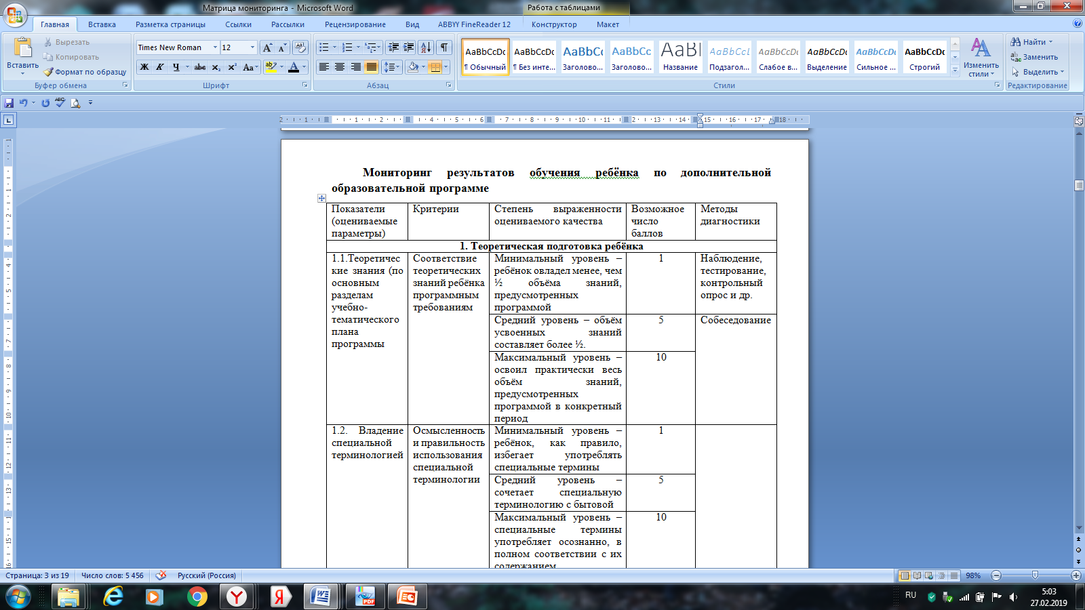

Slide 31
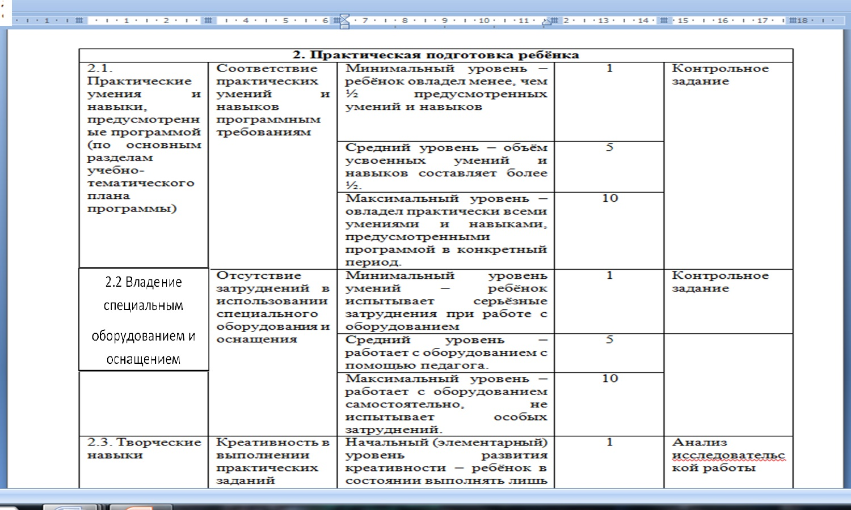

Slide 32
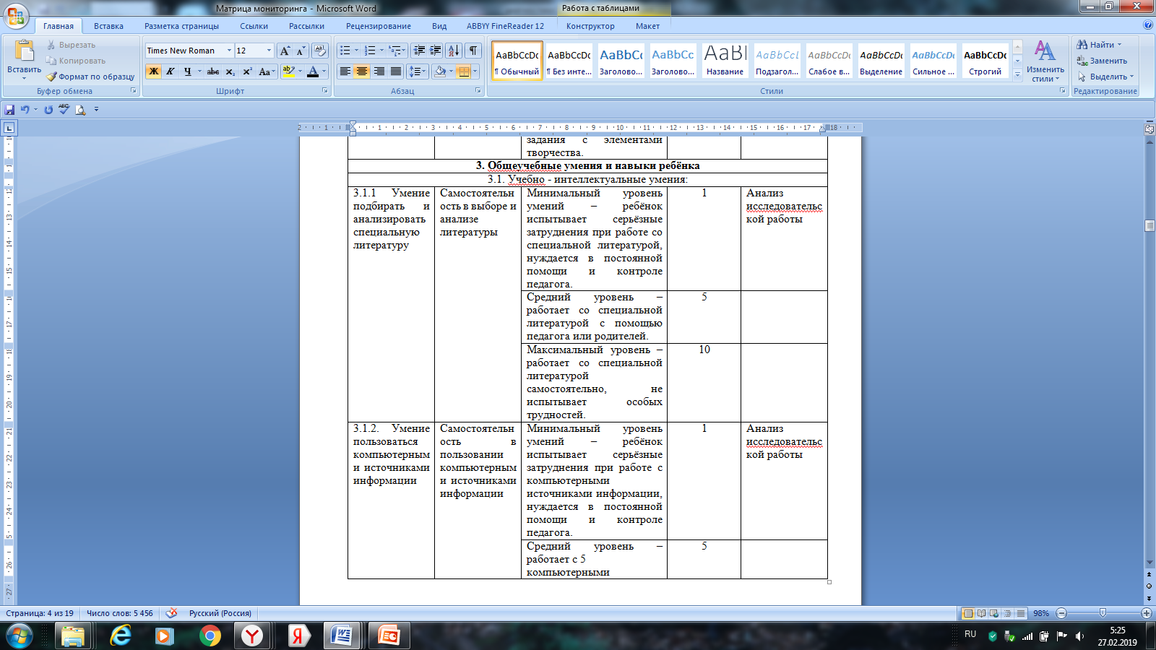

Slide 33
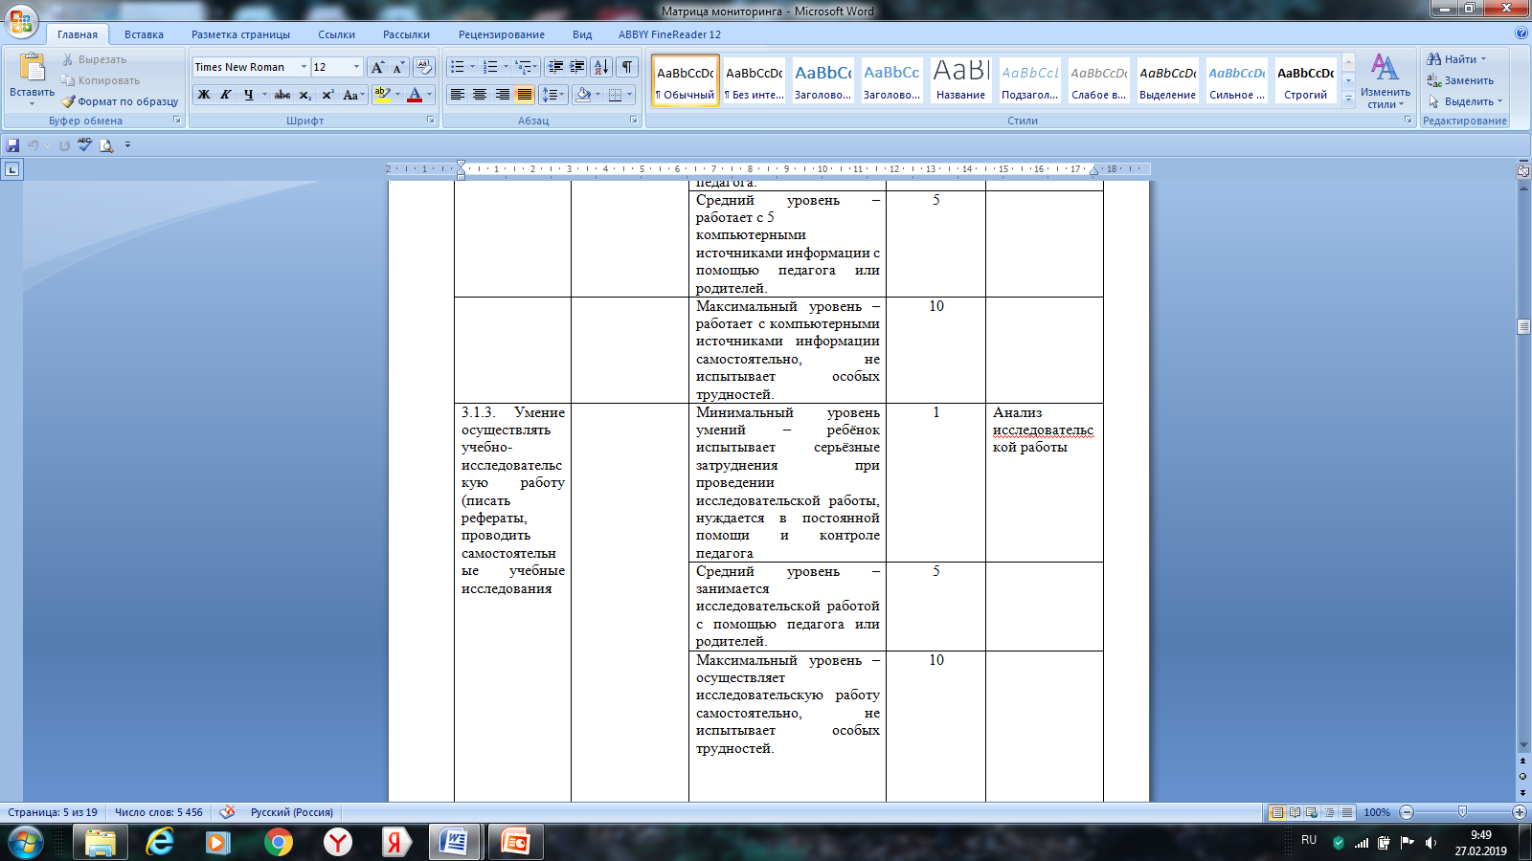

Slide 34
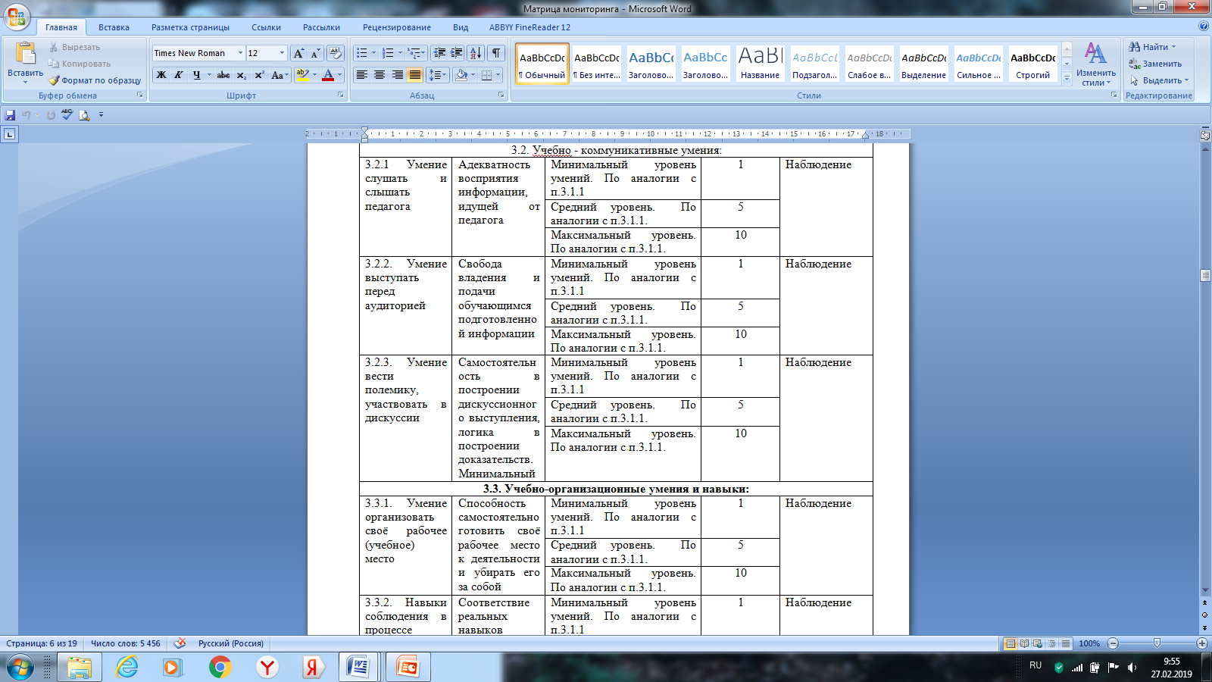

Slide 35
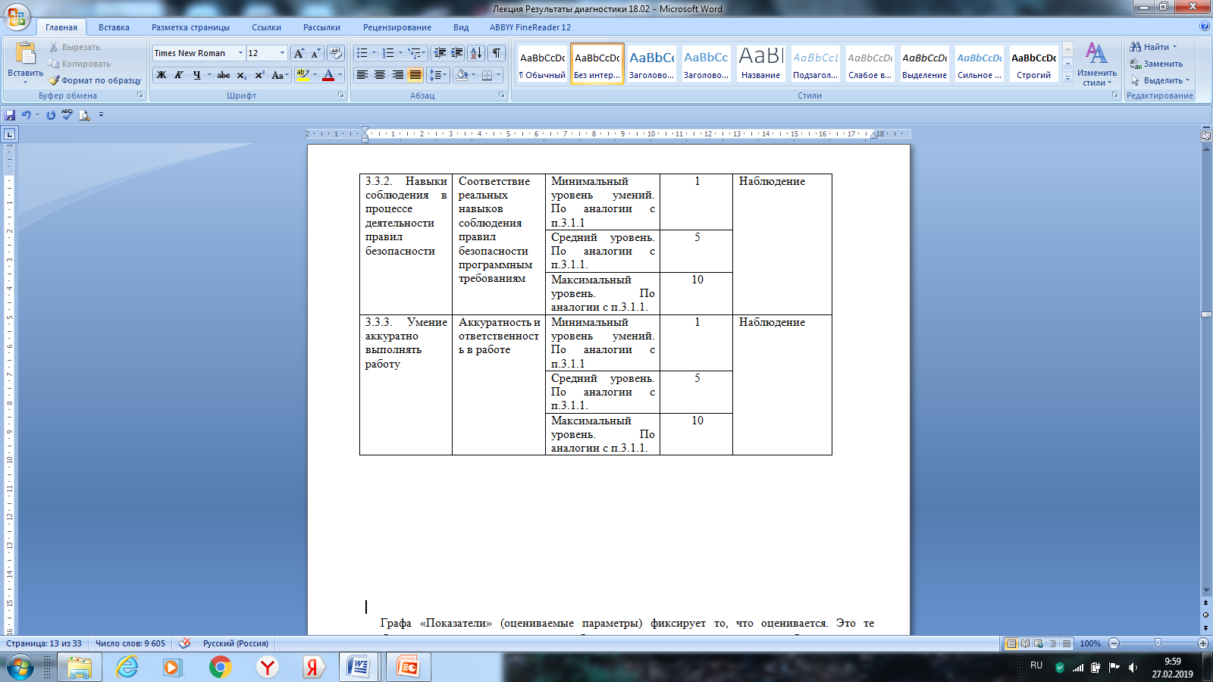

Slide 36
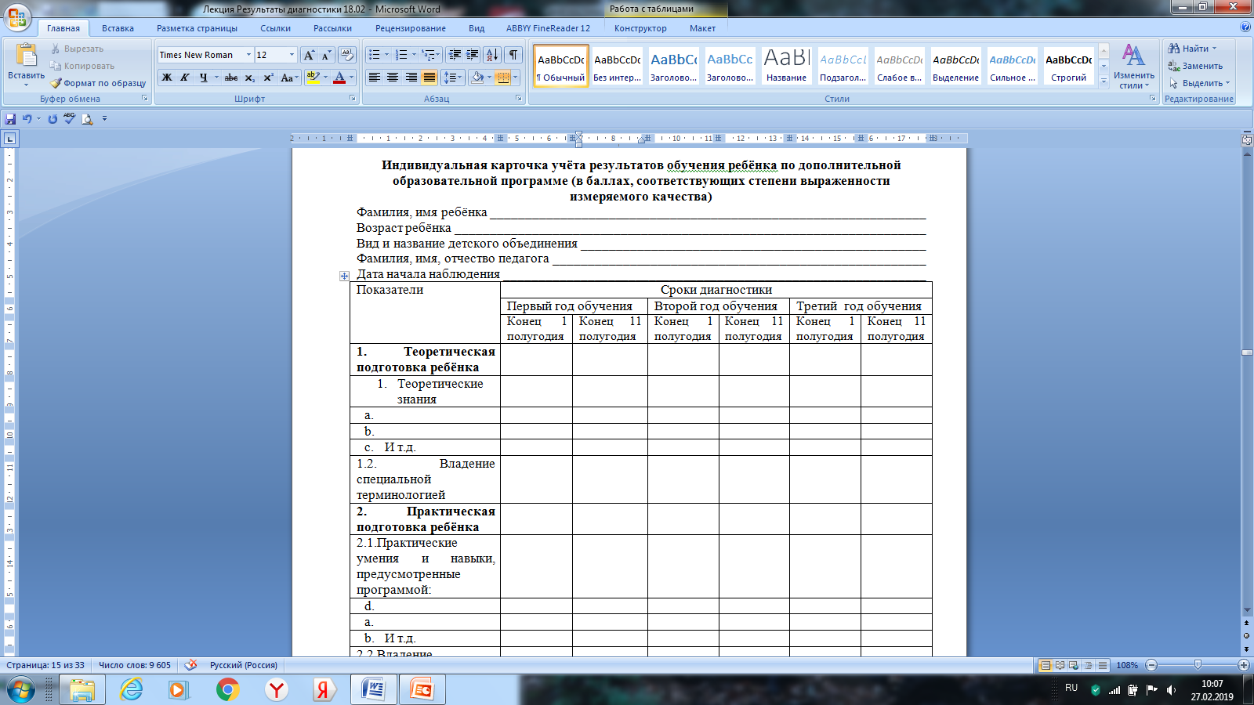

Slide 37
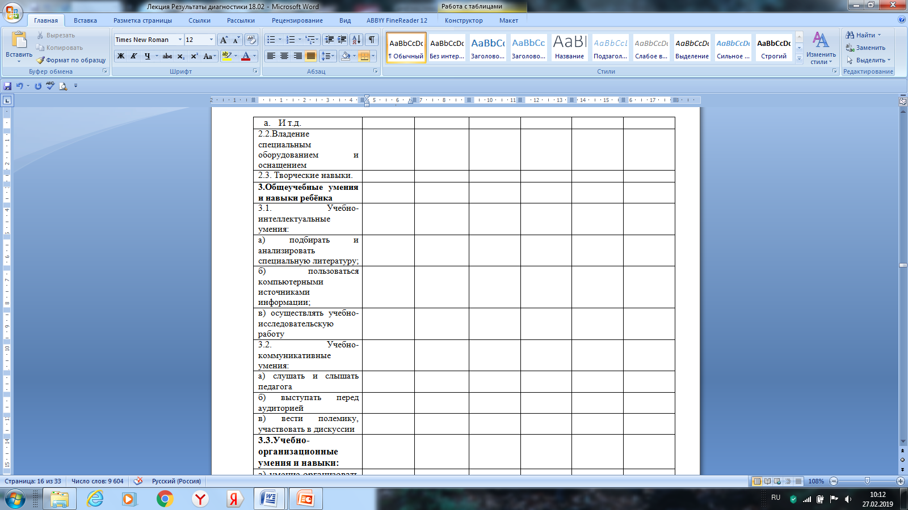

Slide 38
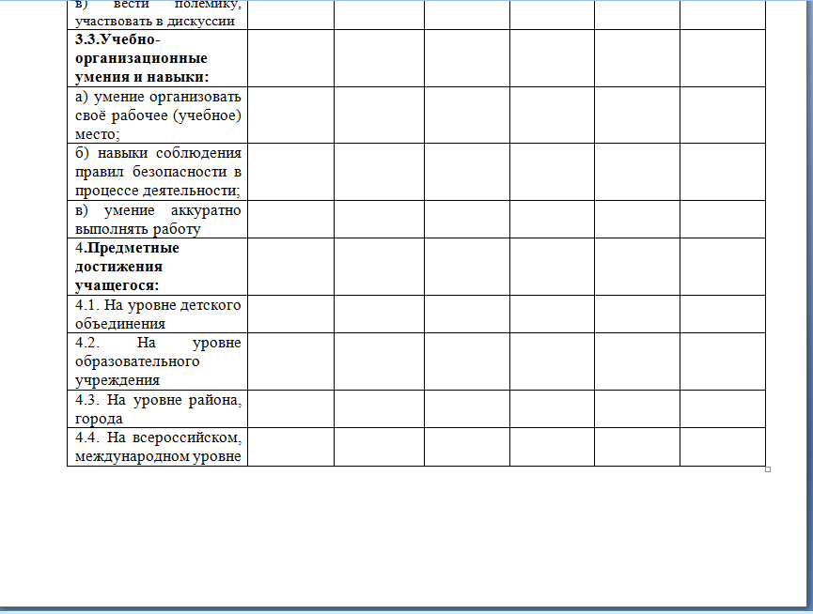

Slide 39
В педагогике получило распространение понимание воспитательного результата как перечня конкретных групп личностных образований, которые должны быть сформированы у обучающегося:
I блок — организационно-волевые качества, выступающие субъективной основой образовательной деятельности любой направленности и практическим регулятором процесса саморазвития обучающегося.
II блок — ориентационные свойства личности, непосредственно побуждающие ребенка к активности.
III блок — поведенческие характеристики, отражающие тип общения со сверстниками и определяющие статус

Slide 40
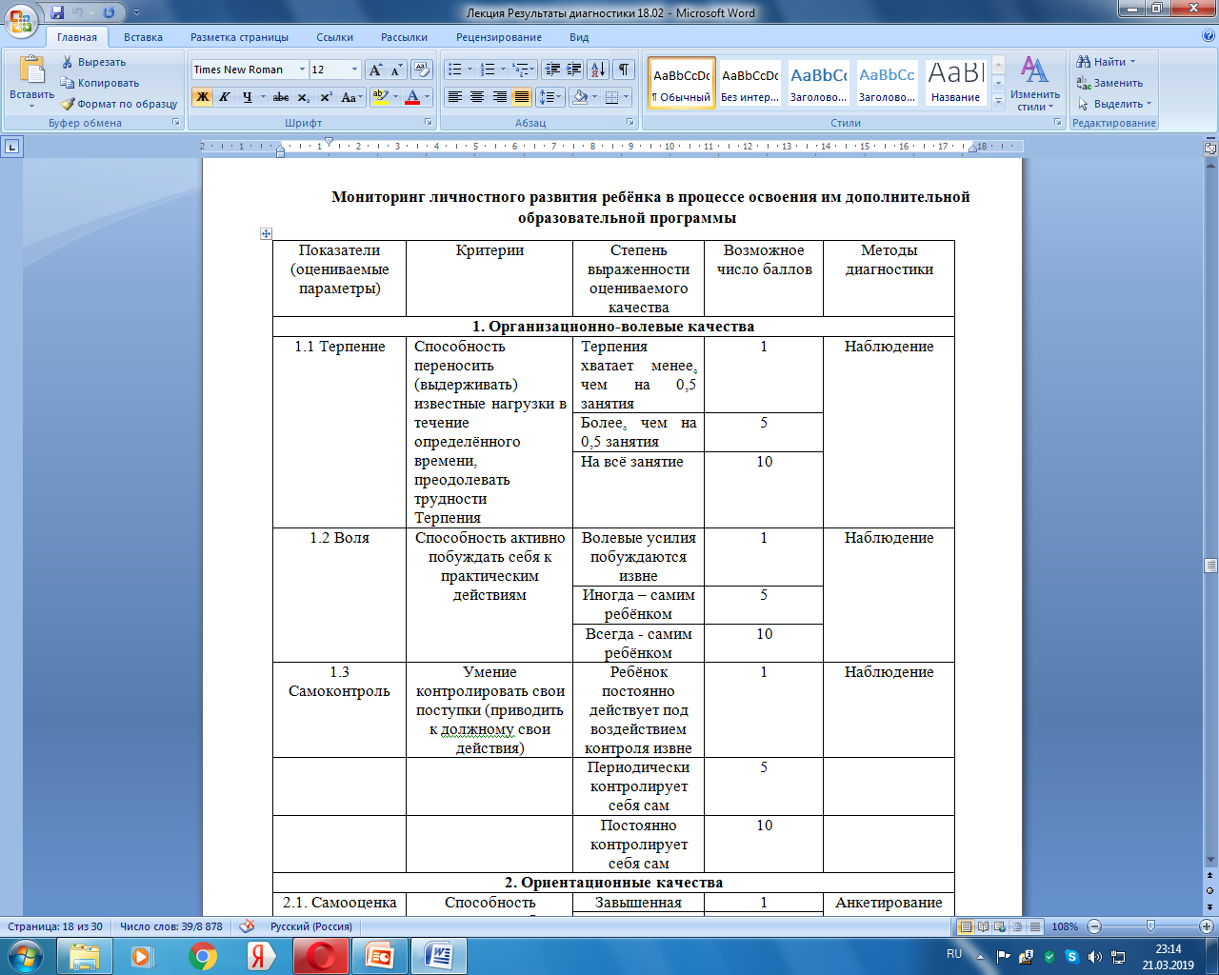

Slide 41
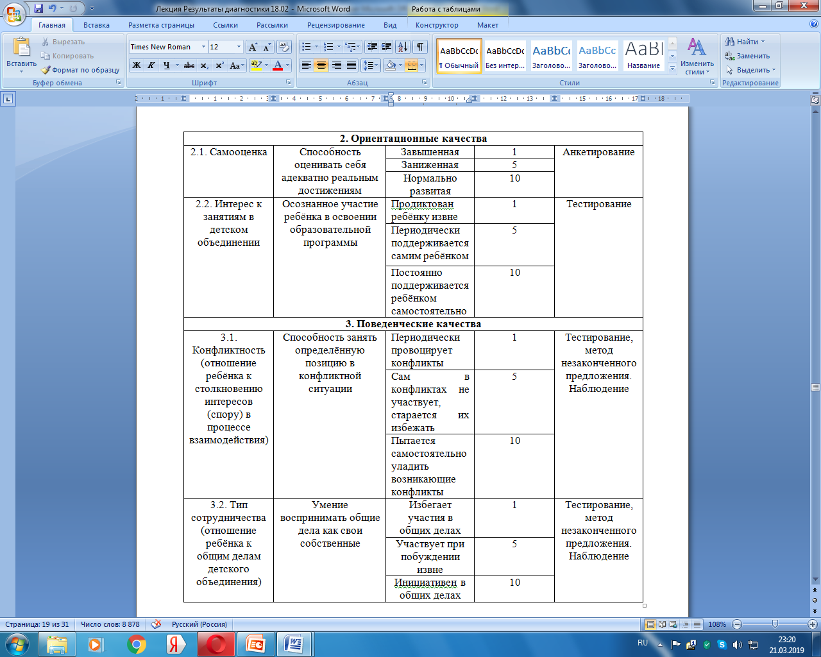

Slide 42
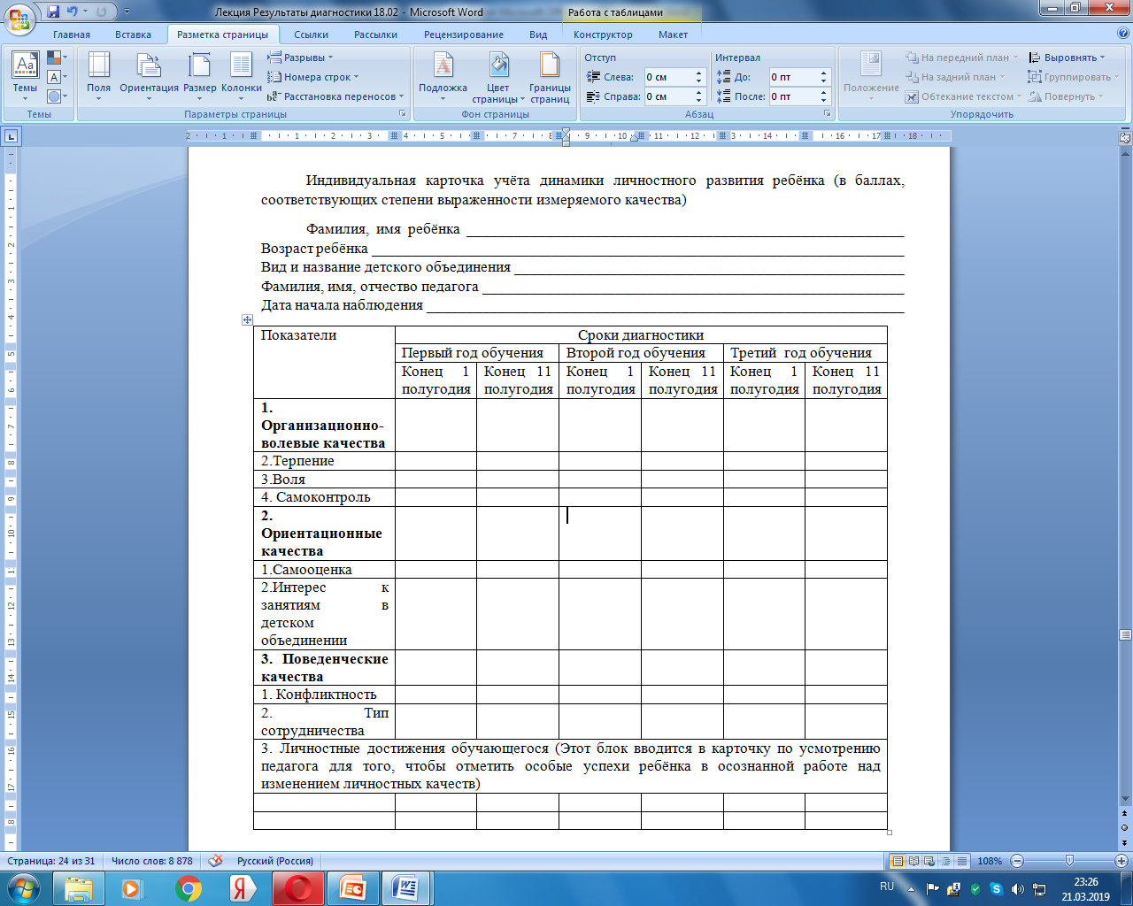

Slide 43
Алгоритм организации итоговой аттестации учащихся детского объединения дополнительного образования
1. Прежде всего, разрабатывается нормативное обеспечение процесса проверки результатов на уровне учреждения дополнительного образования в целом и каждом детском объединении, например, Положение об итоговой аттестации учащихся учреждения дополнительного образования детей и аналогичный документ в каждом детском объединении;
2. На основании Положения и образовательной программы детского объединения далее составляется программа итоговой аттестации, включающая теоретические вопросы и практические задания (продумываются их содержание и форма);
3. Проведения итоговой аттестации осуществляется педагогом дополнительного образования в соответствии с выбранными формами, методами и способами проверки знаний и умений, могут привлекаться другие педагоги определенного профиля деятельности;
4. Завершается итоговая аттестация тщательным педагогическим анализом и фиксацией результатов.

Slide 44
№ п/п | Фамилия, Имя ребенка | Форма итоговой работы (I полугодие) | Оценивание в баллах | Форма итоговой работы (II полугодие) | Оценивание в баллах

Slide 45


